Slide 1
«Дети войны – поколение надежды»
31 марта 2015 года совместно с Петровским СП, СДК и библиотекой провели мероприятие по чествованию ветеранов Великой Отечественной Войны, вдов погибших и тружеников тыла, которые в начале сороковых были ещё детьми, но уже на равных со взрослыми работали на полях и в тылу. Представители этого поколения получили меткое название «Дети войны». В этот день их чествовали участники художественной самодеятельности Петровского СДК и общественность села. Глава Петровского сельского поселения поздравила всех с наступающим праздником, вручила медали к 70-летию Победы и подарочные наборы от правительства, и живые цветы. Также кто не смог прийти на праздник по состоянию здоровья организовали вручения медалей и подарков на дому. В сельской библиотеке показали концертную программу, организовали книжную выставку «Подвиг народа бессмертен» и выставку детских рисунков «Мы помним те грозные годы», и праздничный обед. За столом ветераны рассказали как воевали, как работали, как они испытали голод и холод, и непосильную работу. А поздней осенью вечерами они помогали взрослым женщинам вязать носки и перчатки для фронта, а керосин покупали вскладчину. Получился настоящий праздник со слезами на глазах, который прошел на одном дыхании.

Slide 2
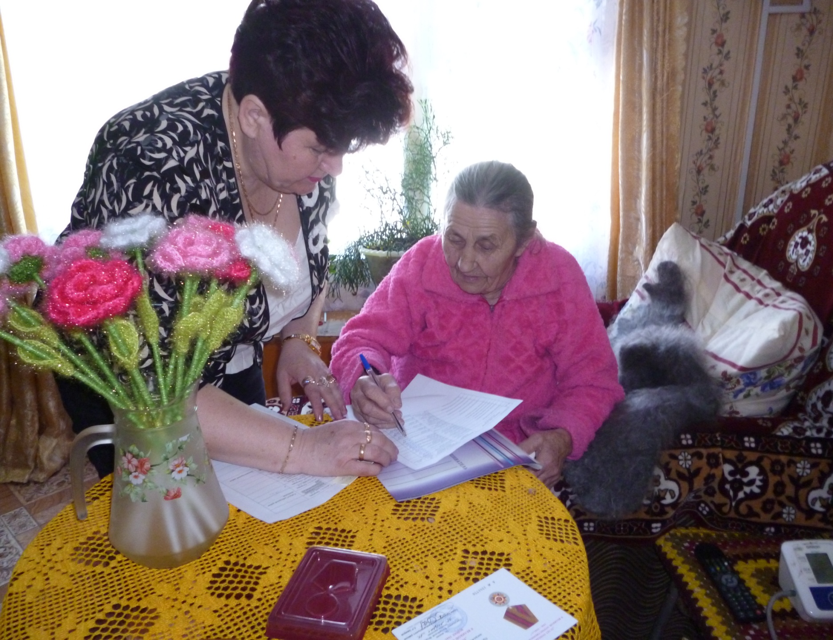

Slide 3
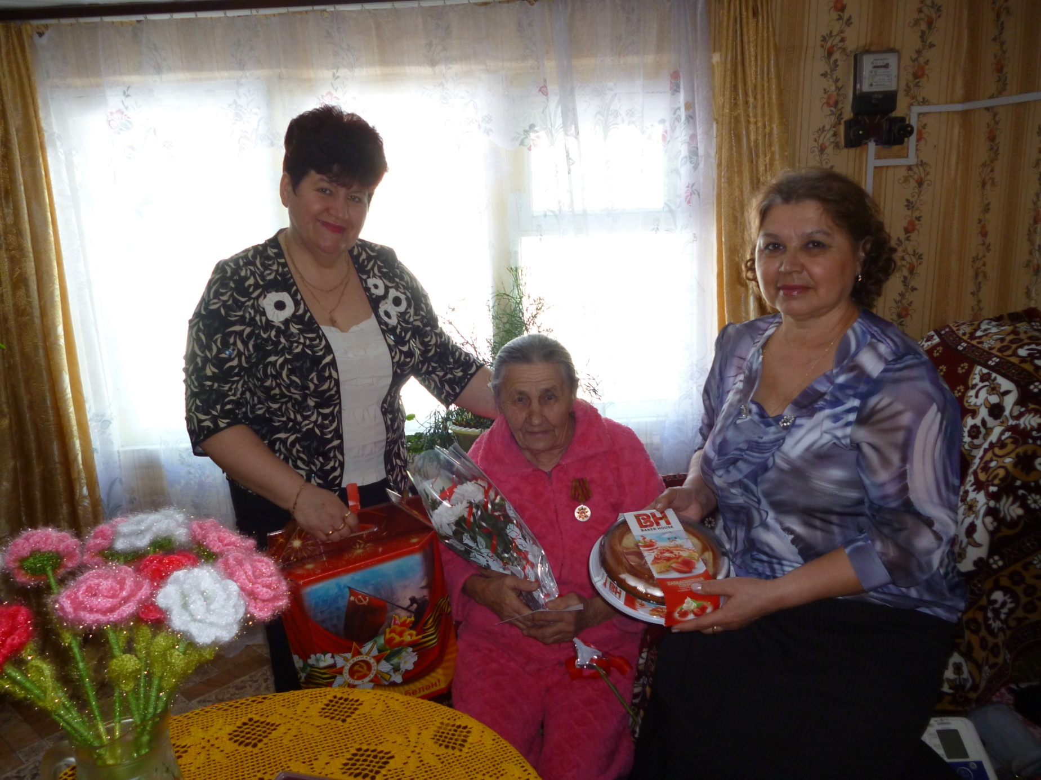

Slide 4
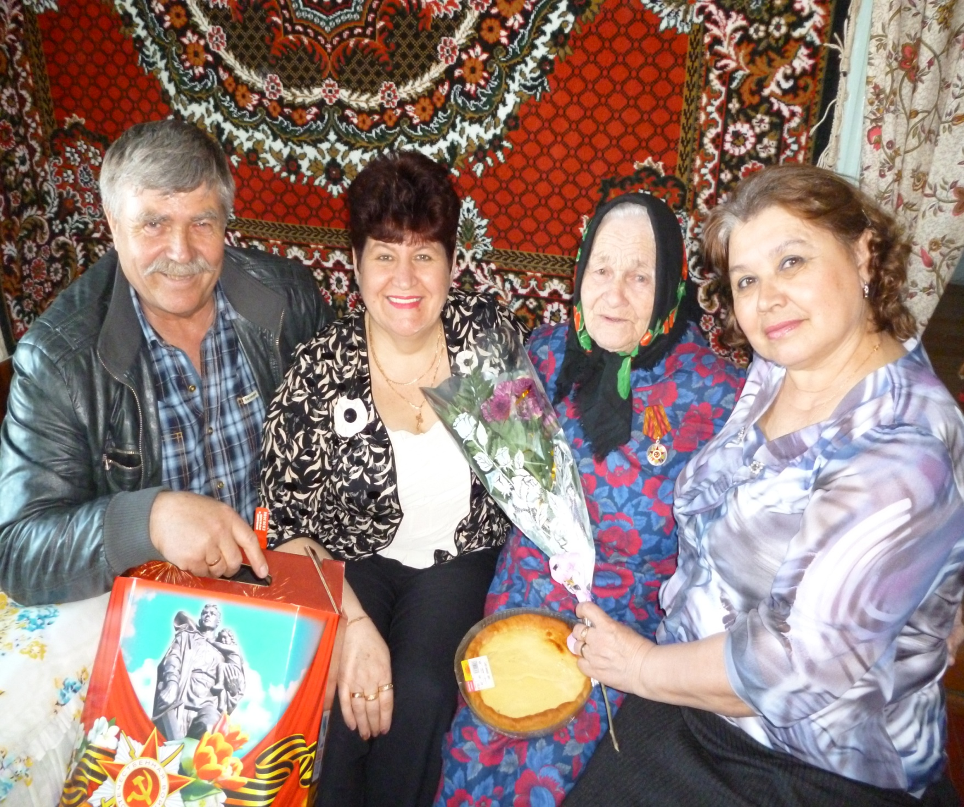

Slide 5
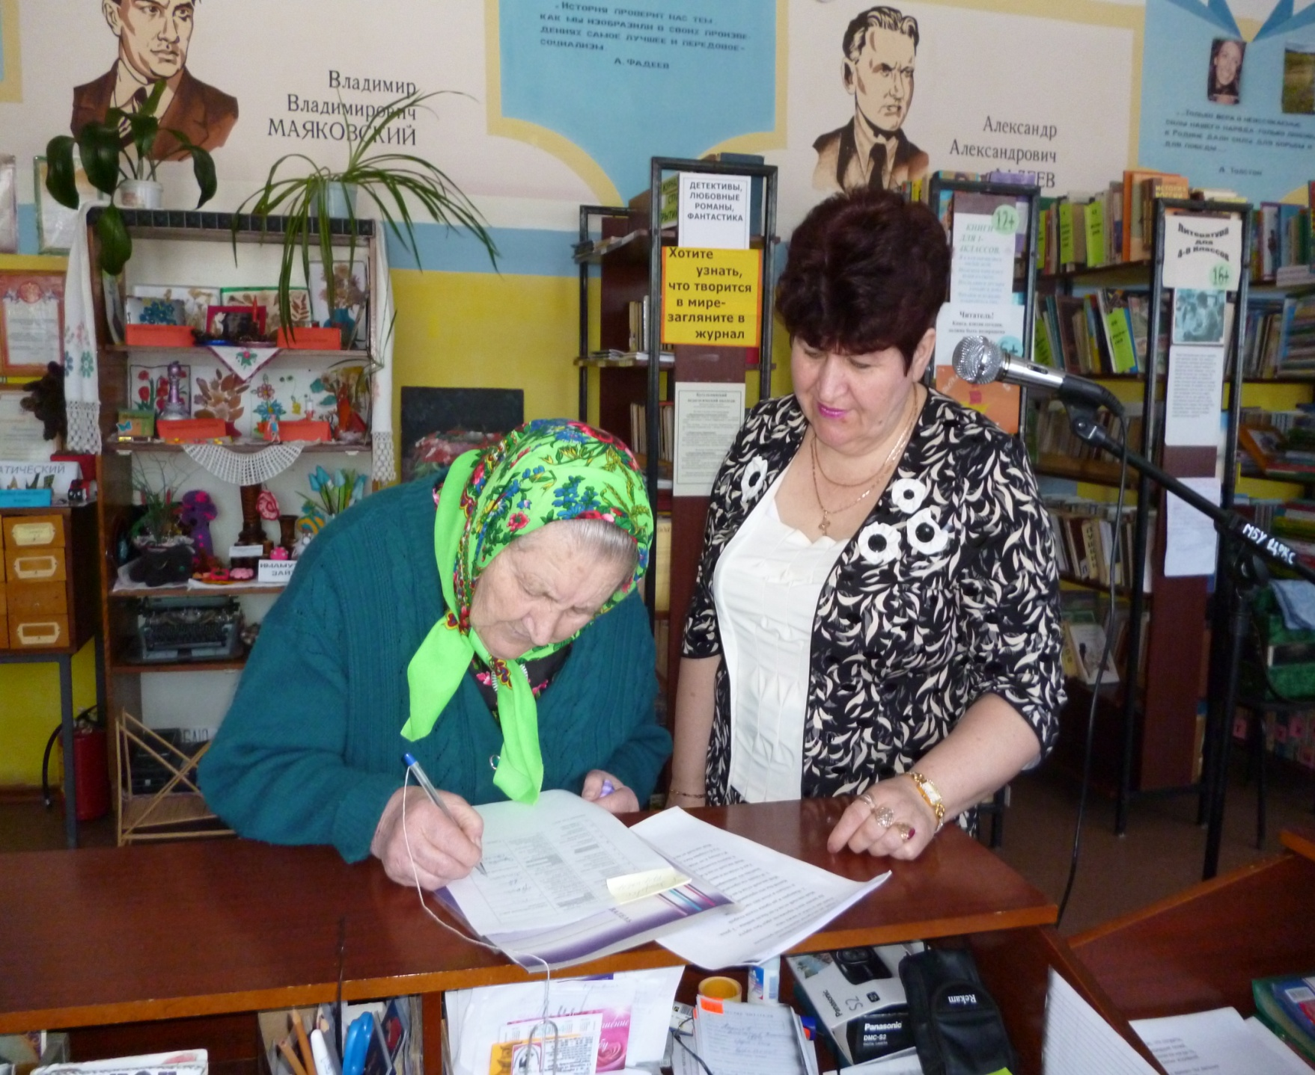

Slide 6
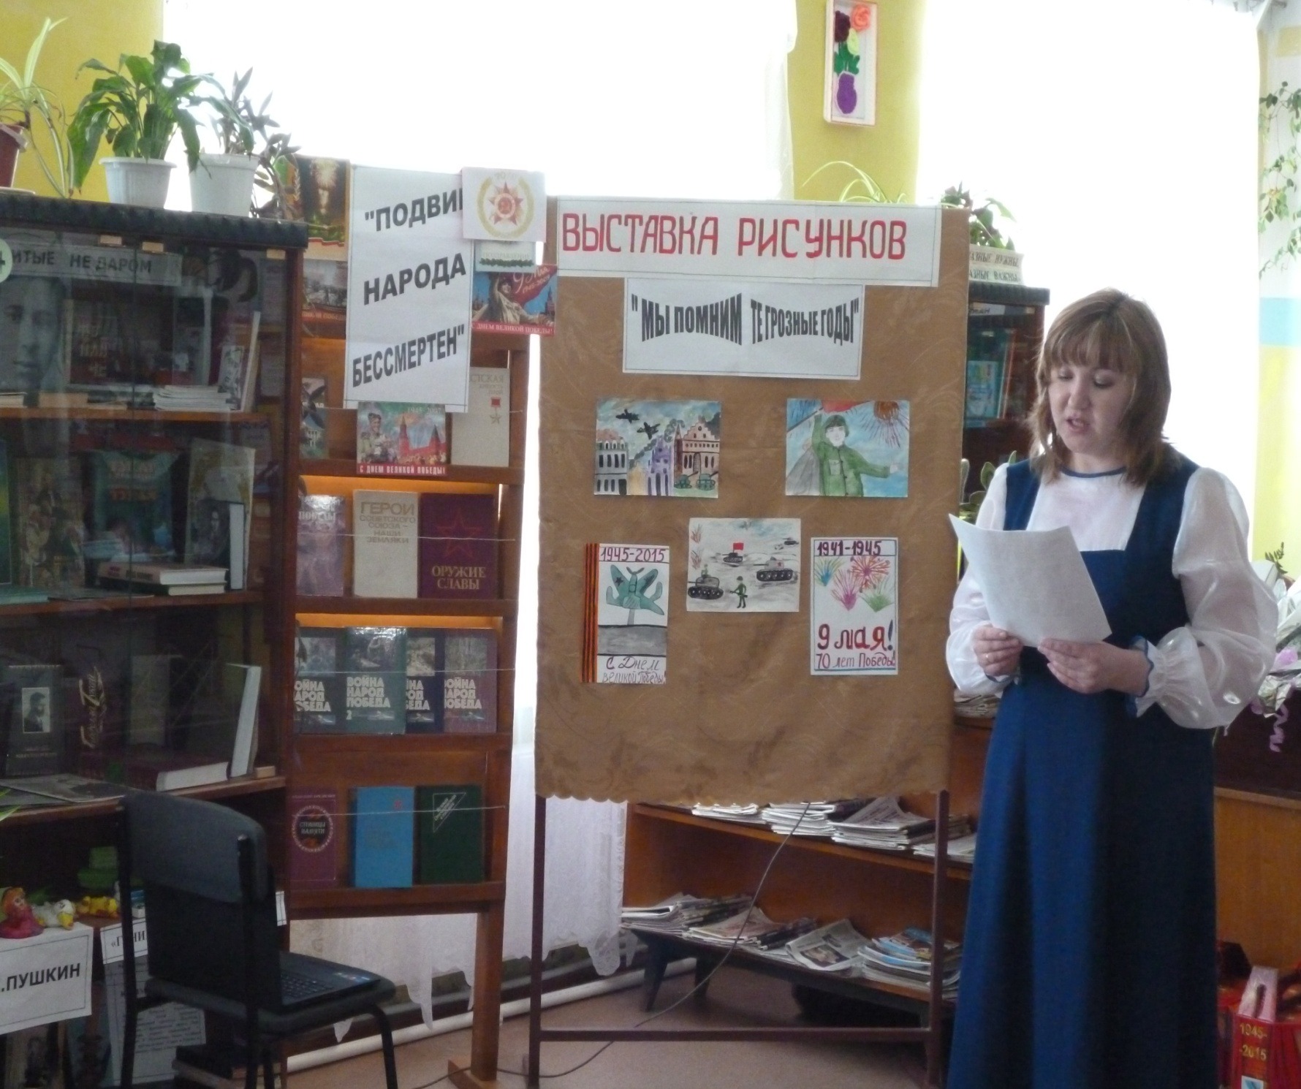

Slide 7
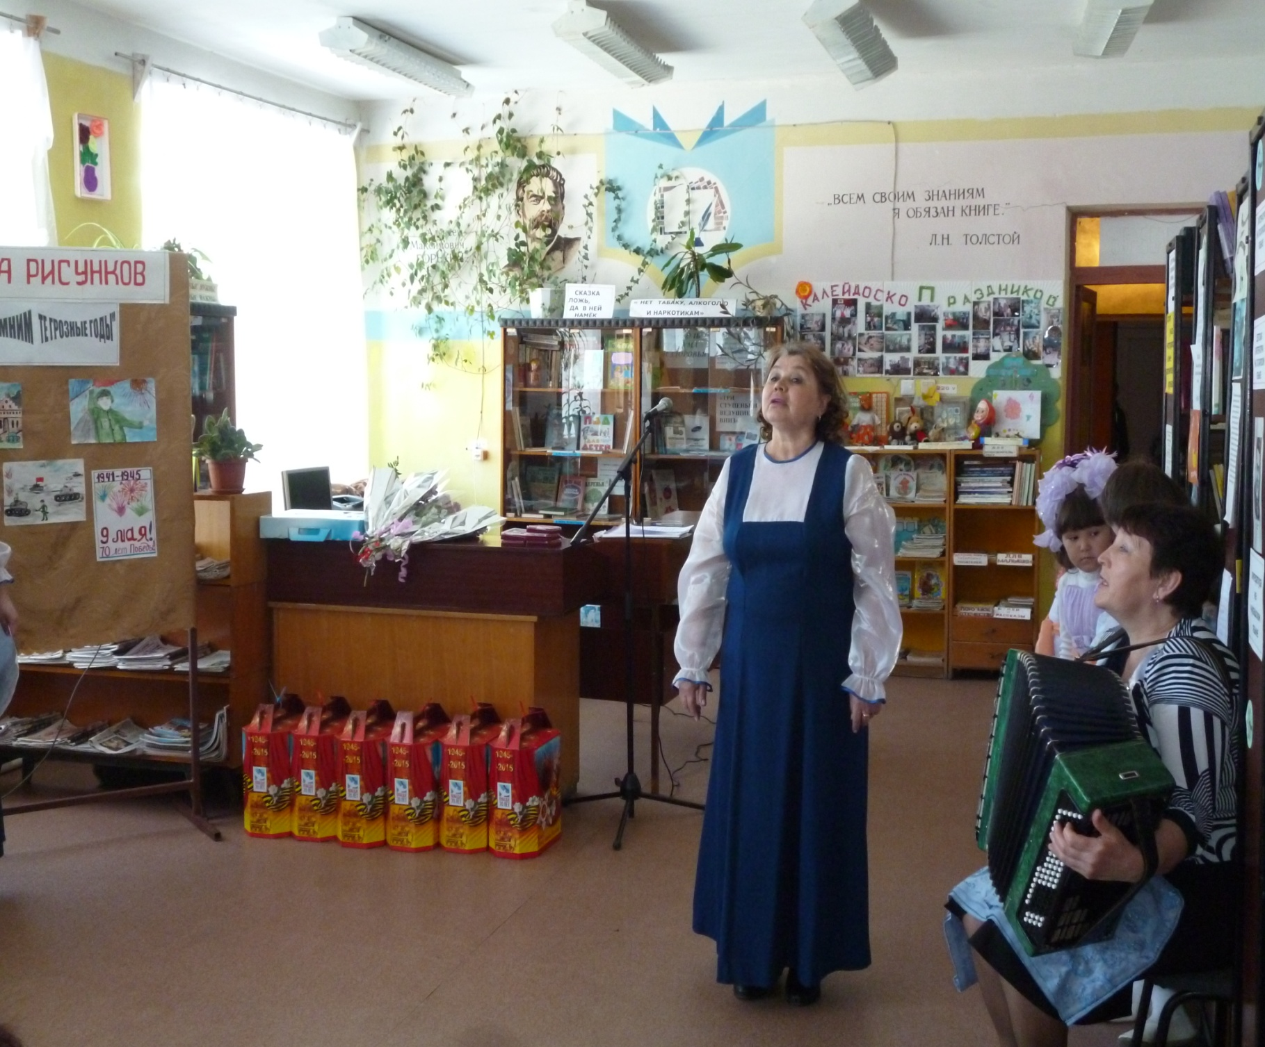

Slide 8
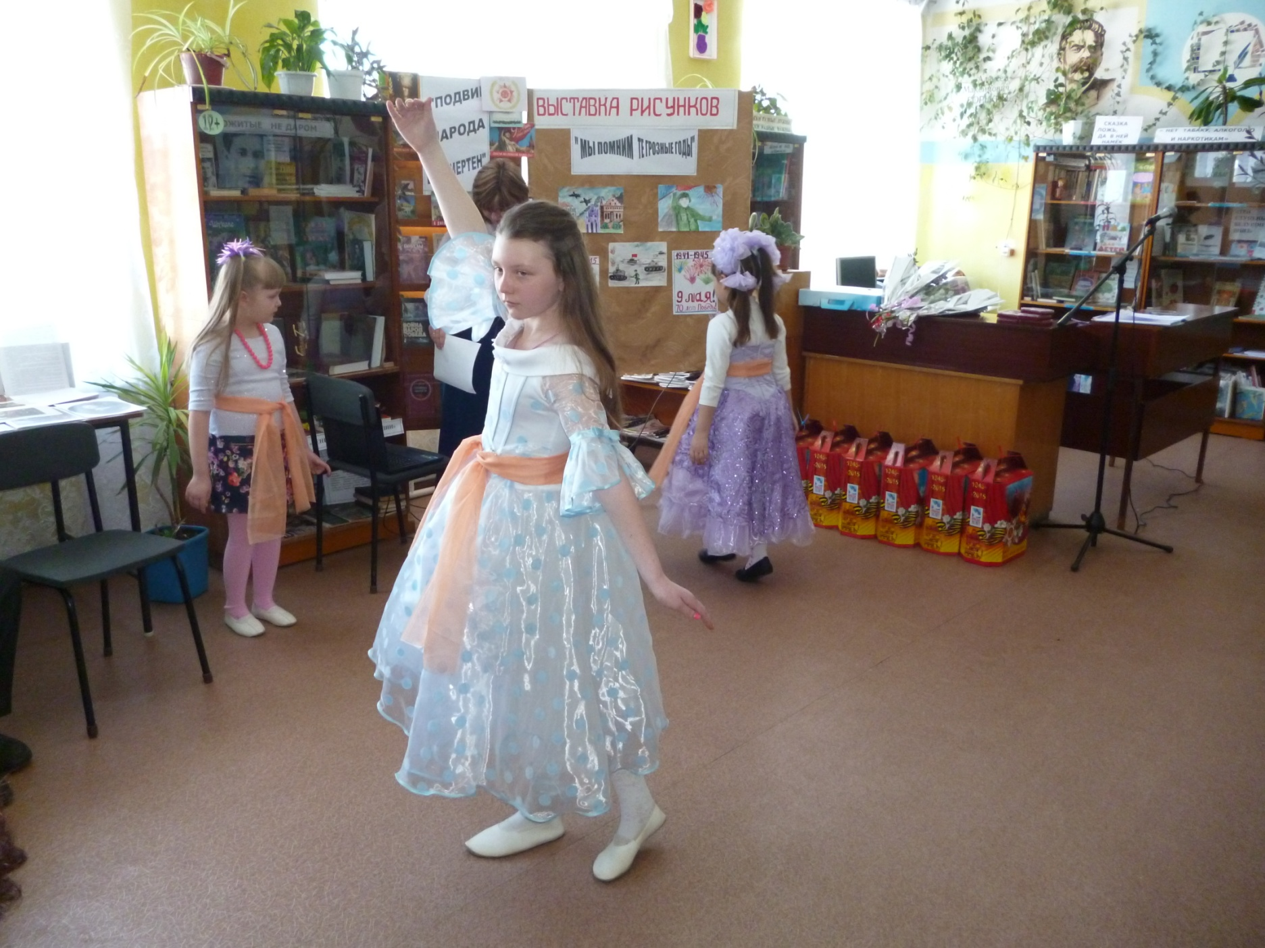

Slide 9
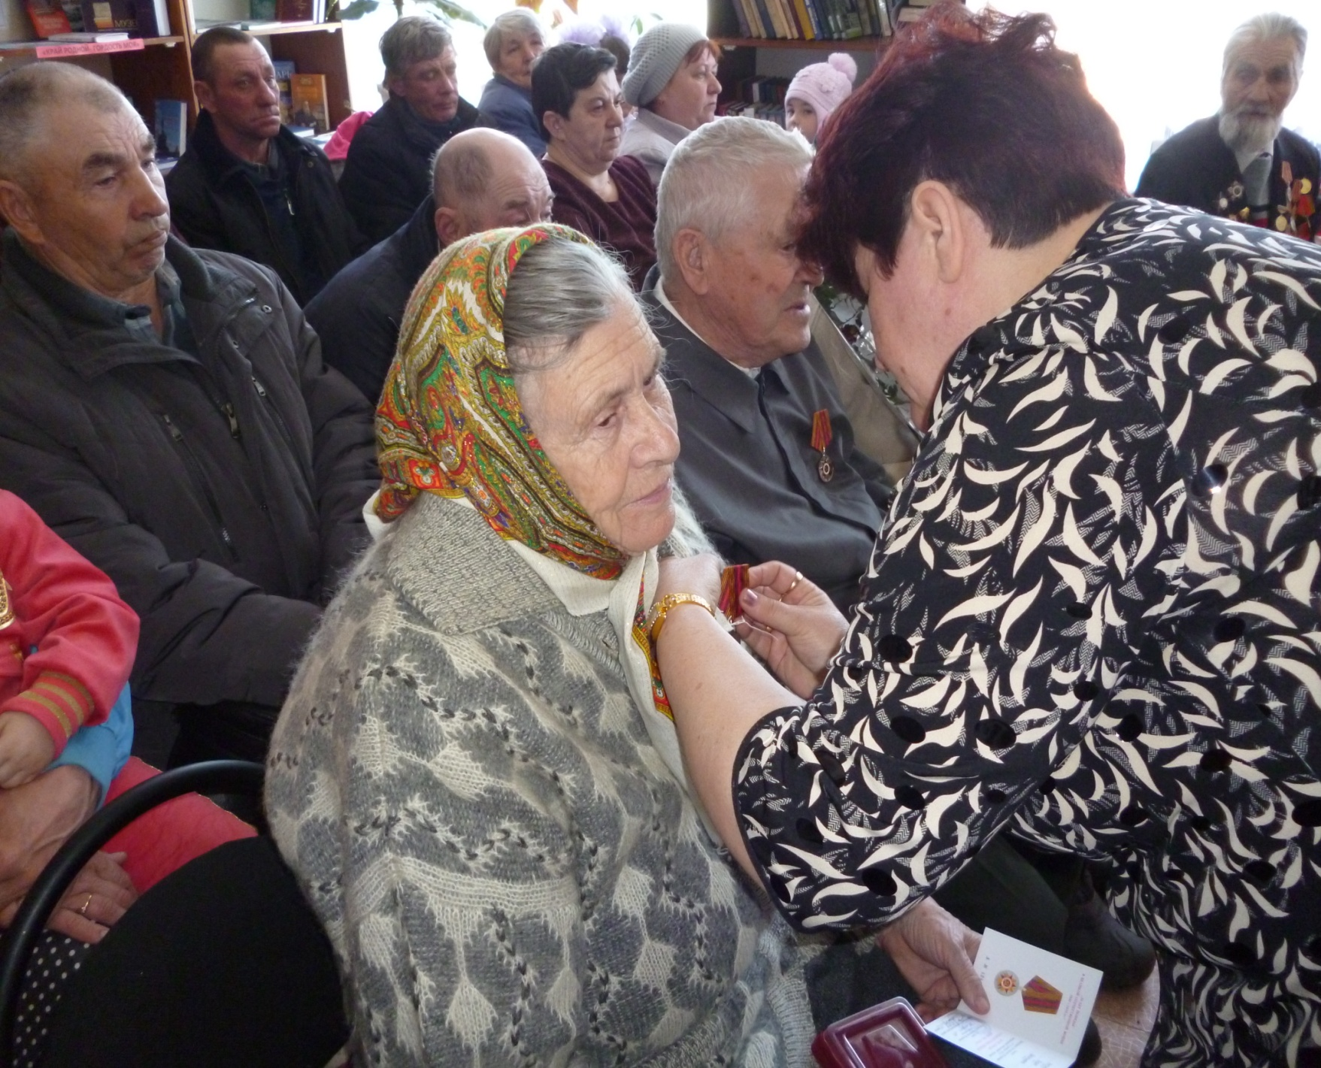

Slide 10
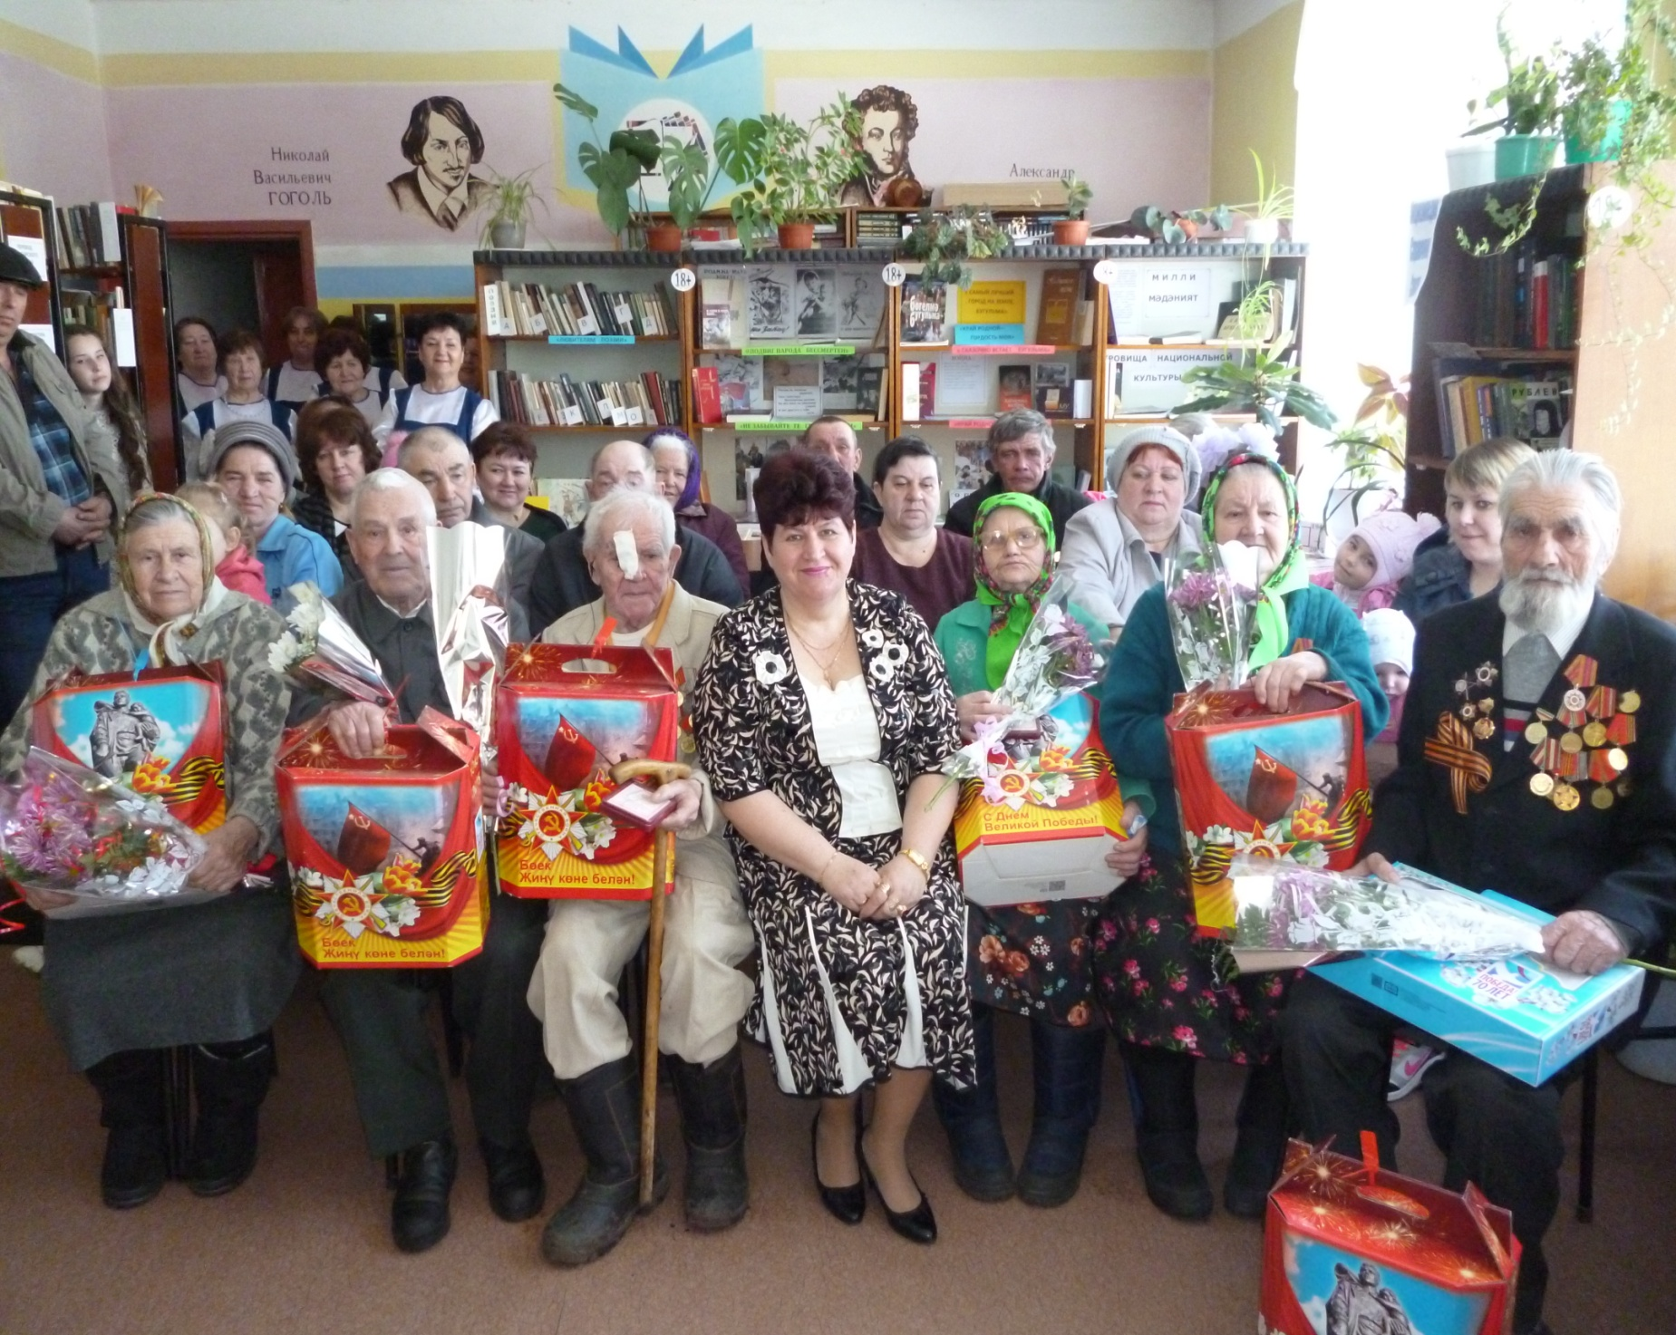

Slide 11
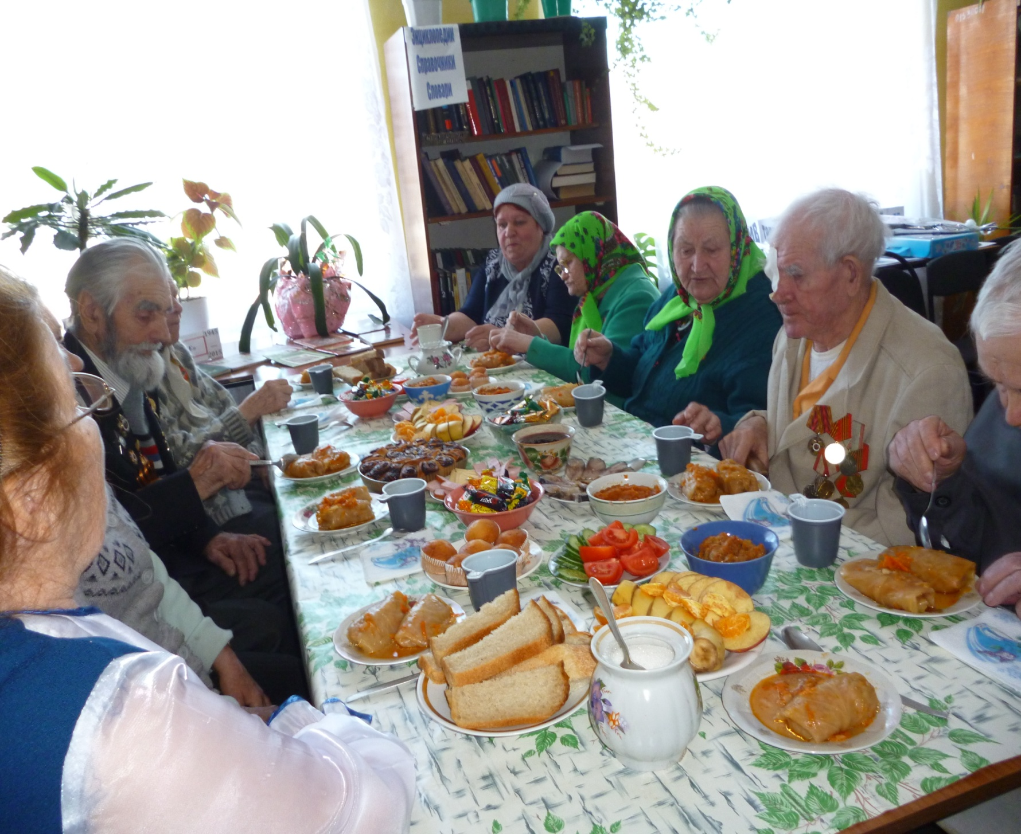

Slide 12
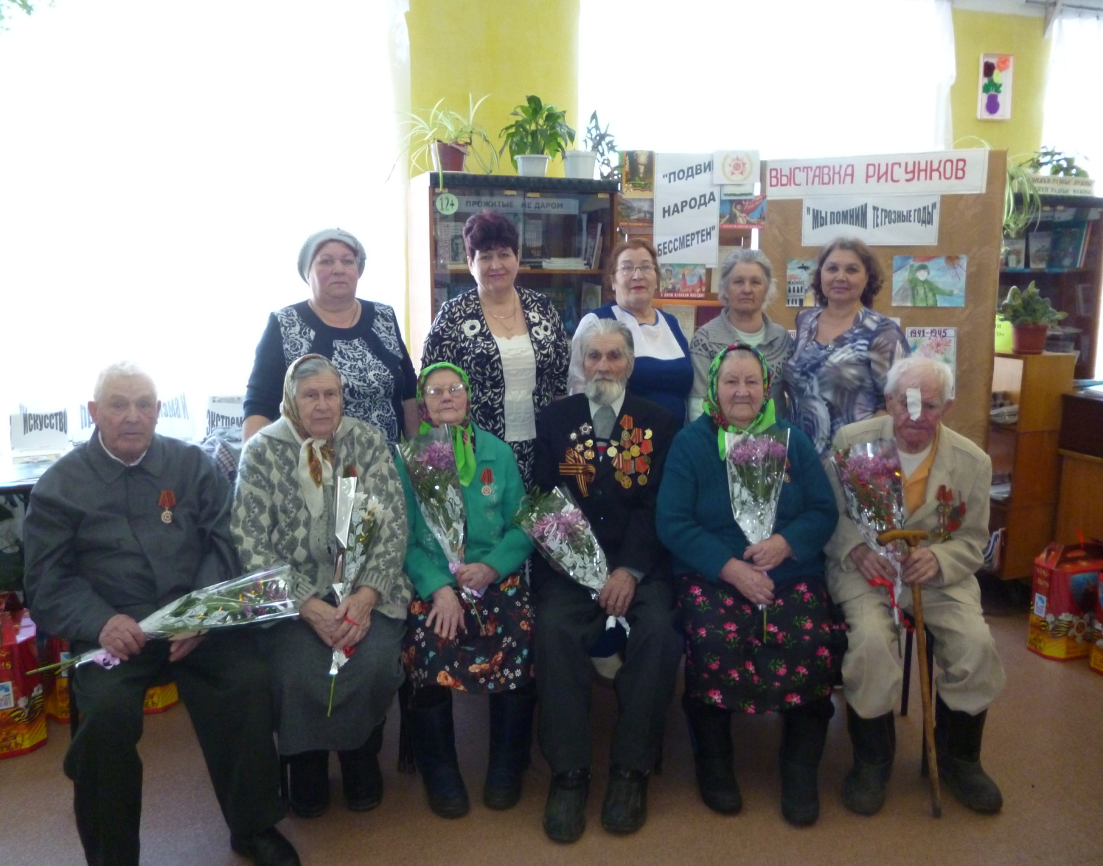

Slide 13
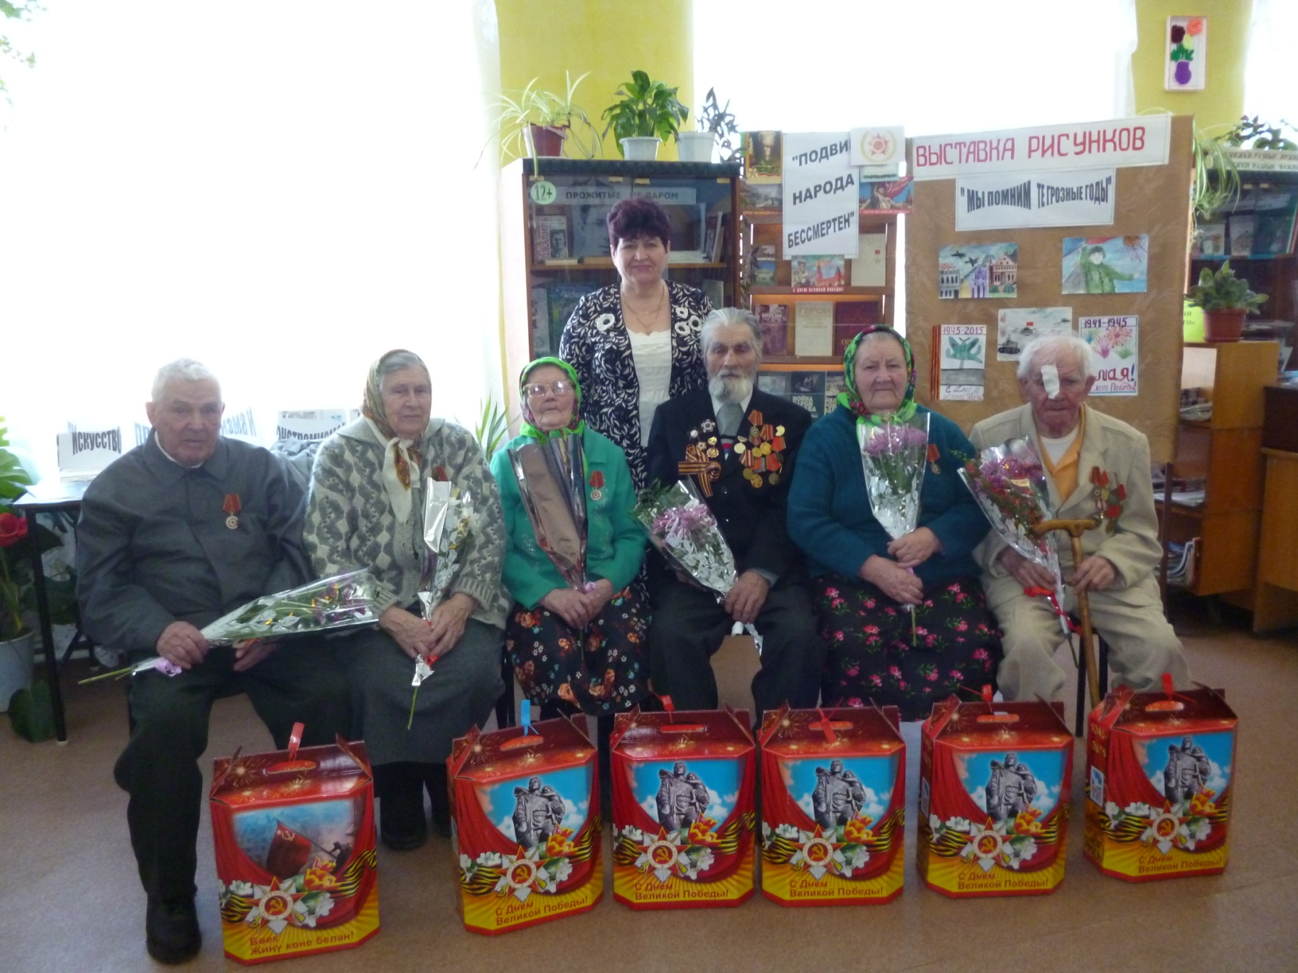

Slide 14
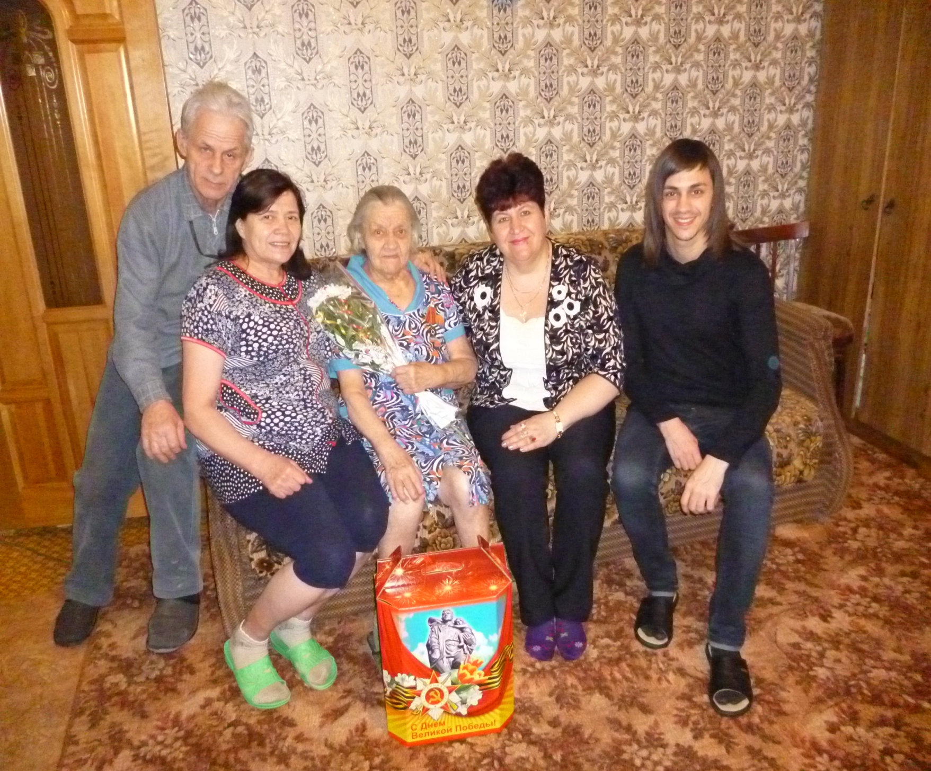

Slide 15
